Slide 1
大学物理下 复习知识点

Slide 2
题型：选择，填空，计算
比例：振动和波（30%）；光学（30%）；
相对论和量子物理（40%）

Slide 3
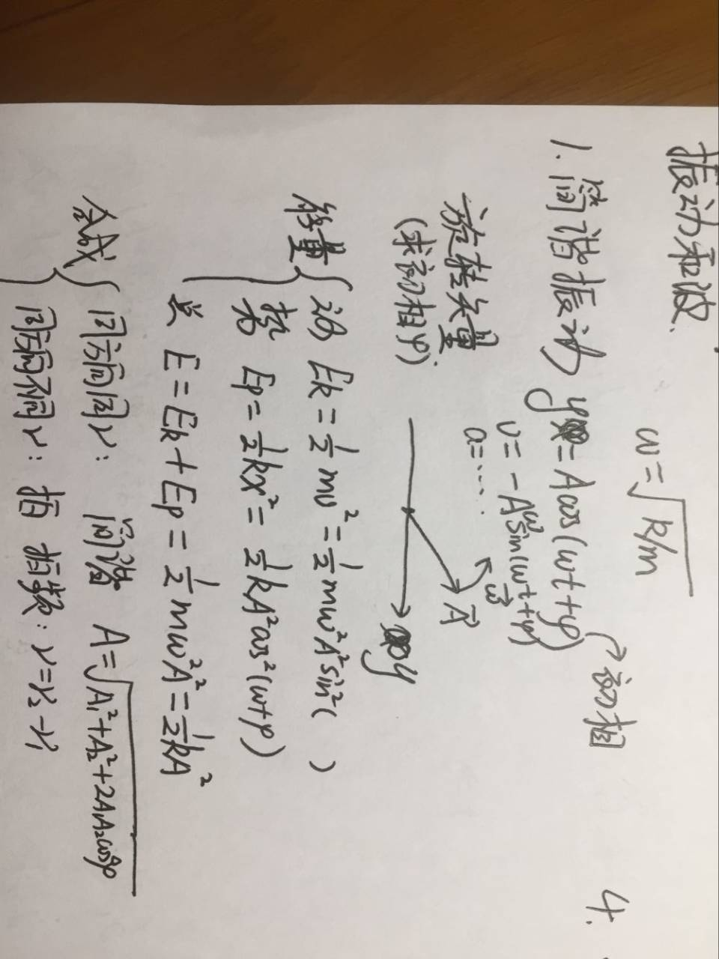
振动曲线

Slide 4
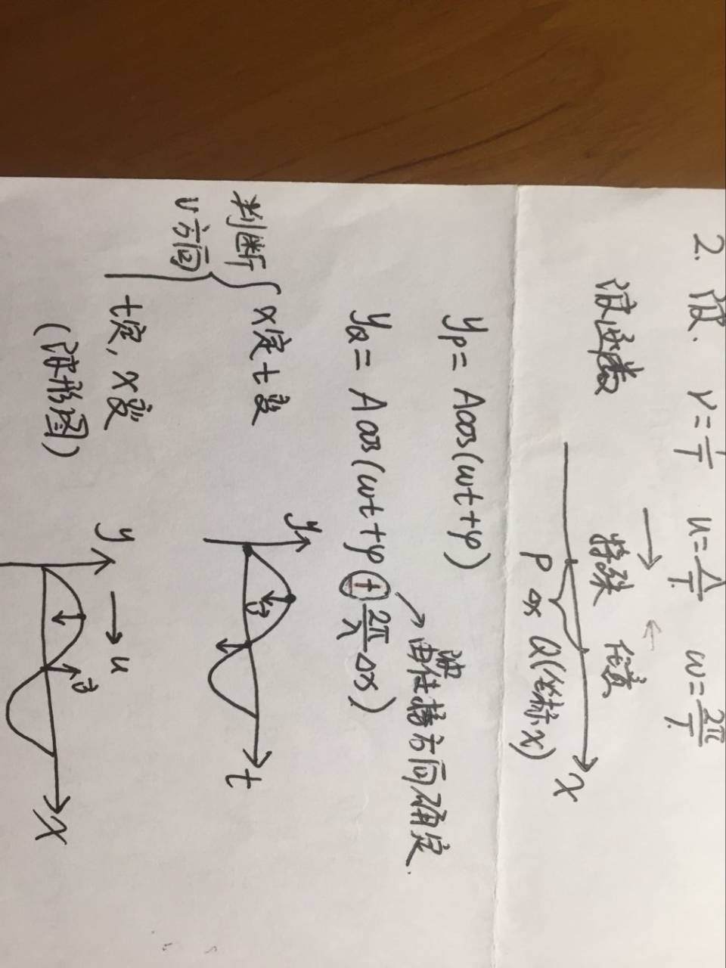

Slide 5
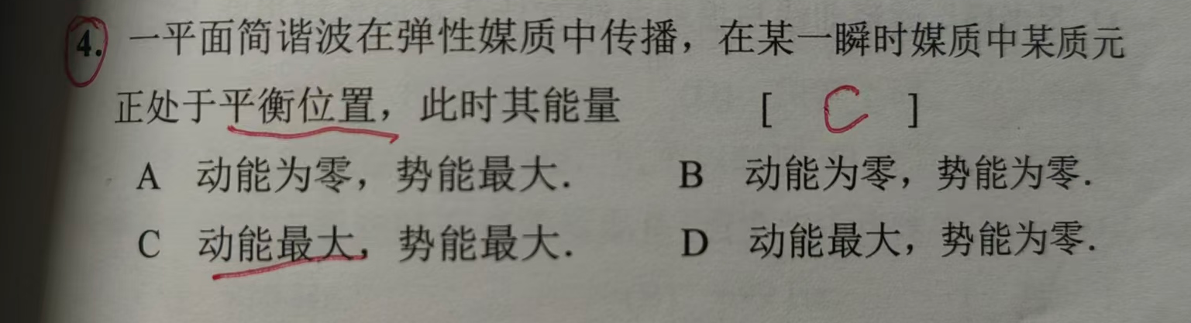
波的产生和波的能量 动能 = 势能

Slide 6
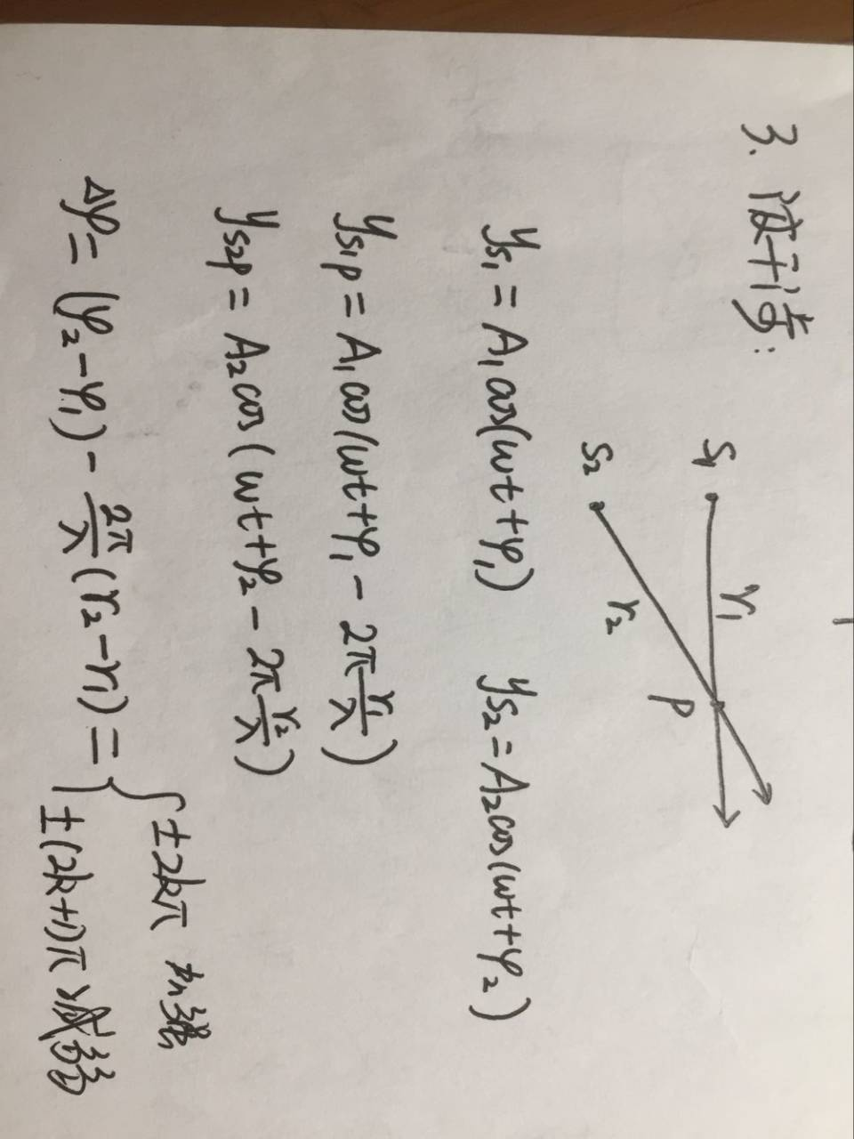

Slide 7
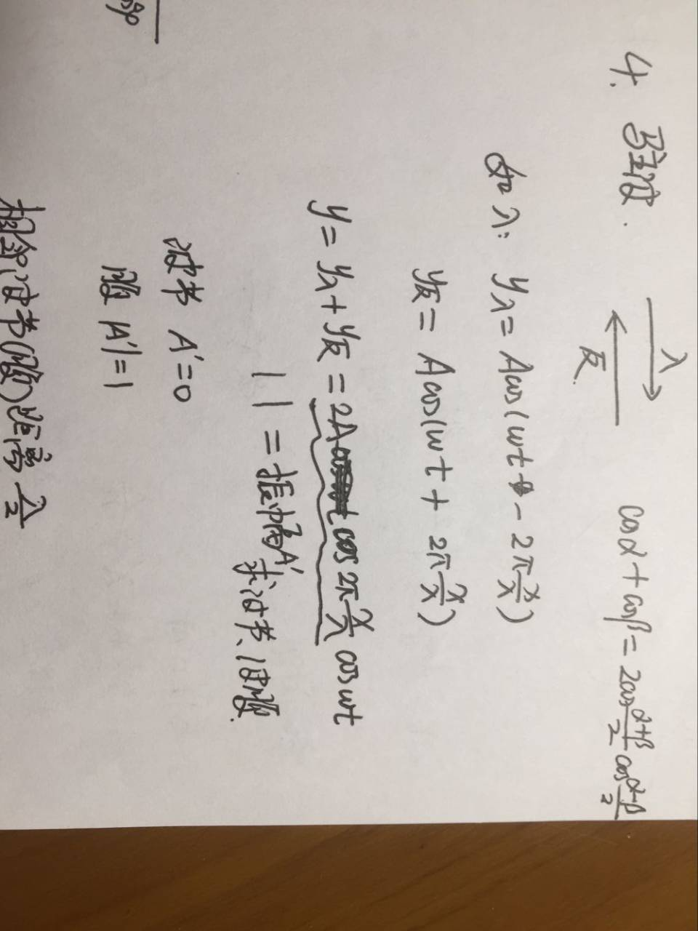
2A

Slide 8
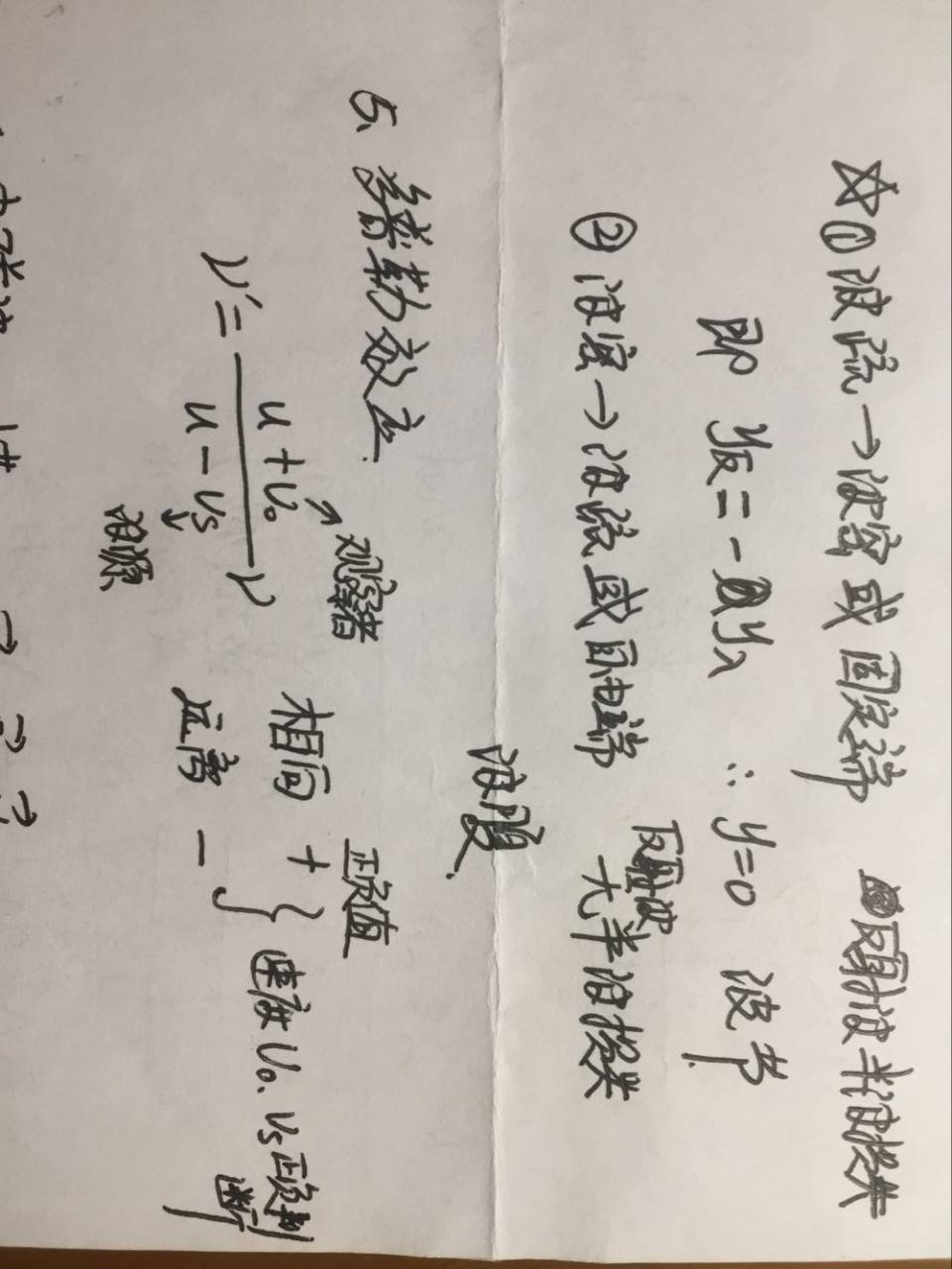

Slide 9
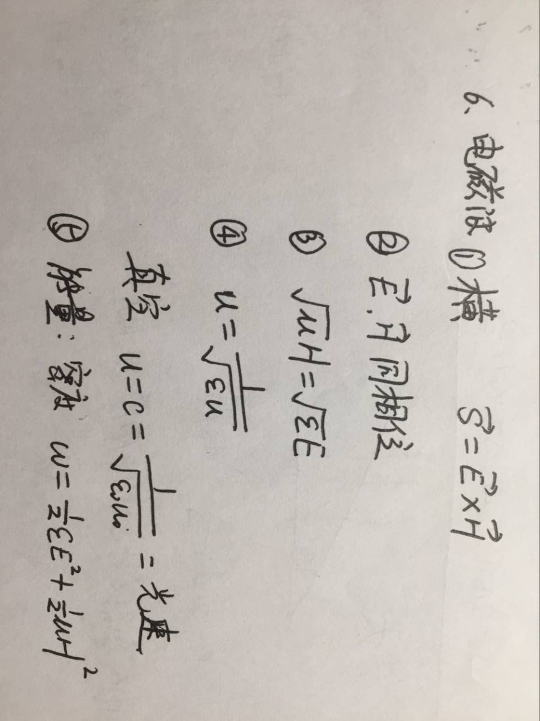

Slide 10
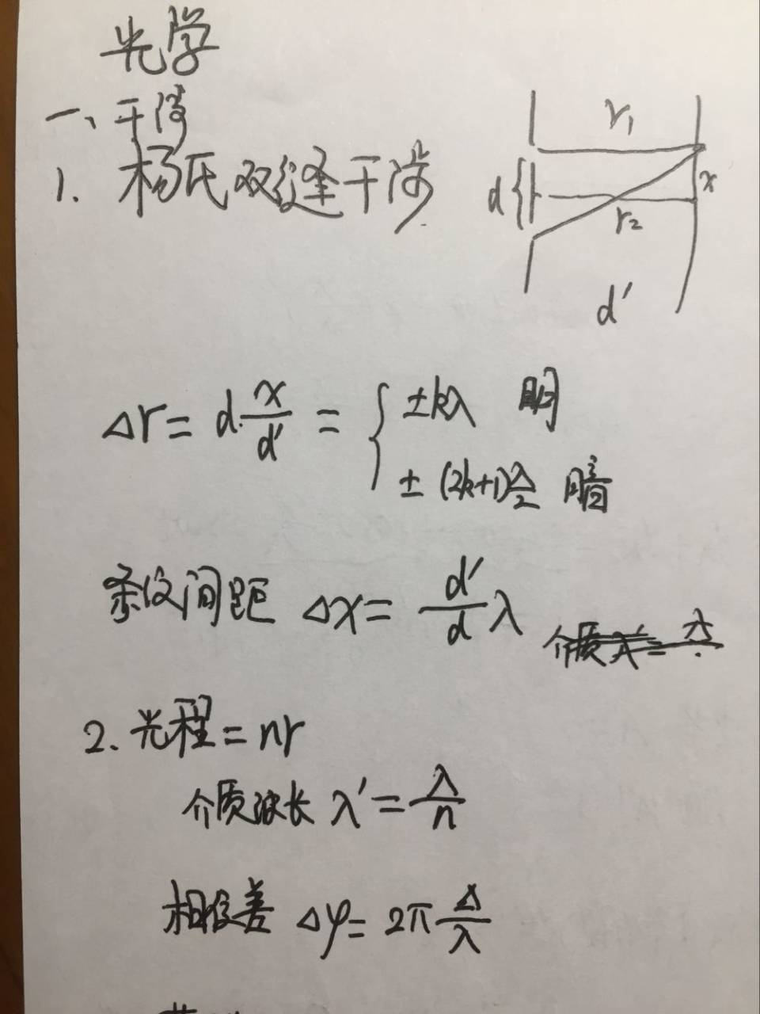
杨氏双缝相关问题

Slide 11
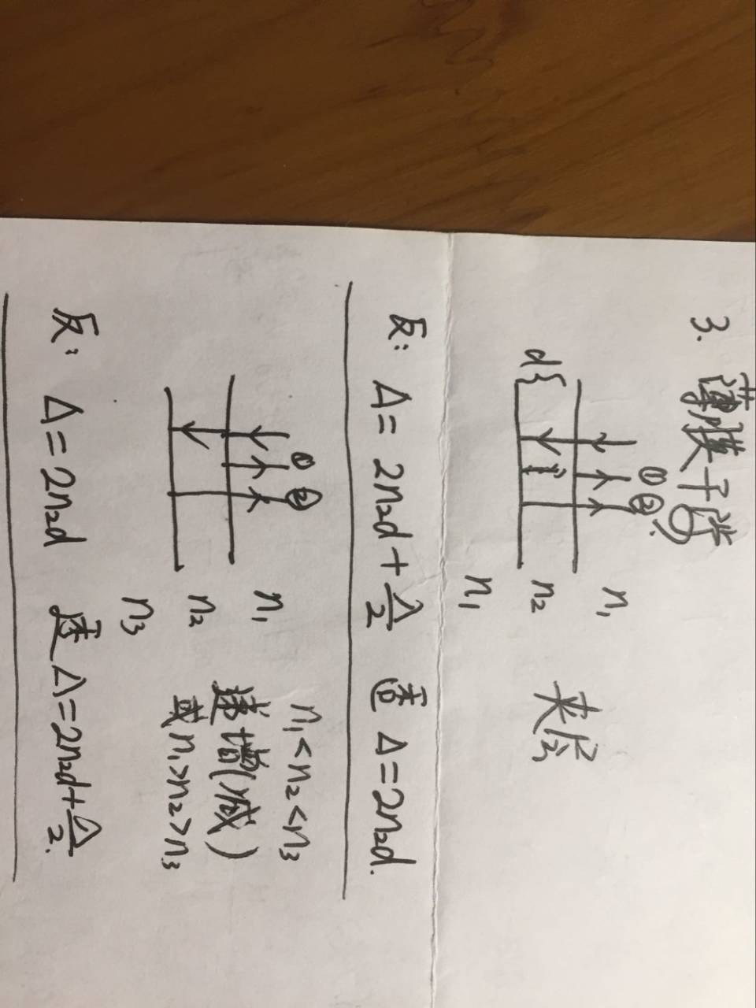

Slide 12
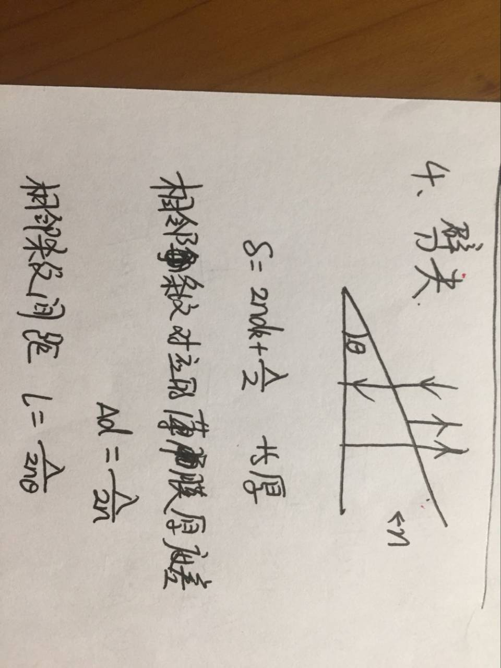
加或不加，具体情况具体分析

Slide 13
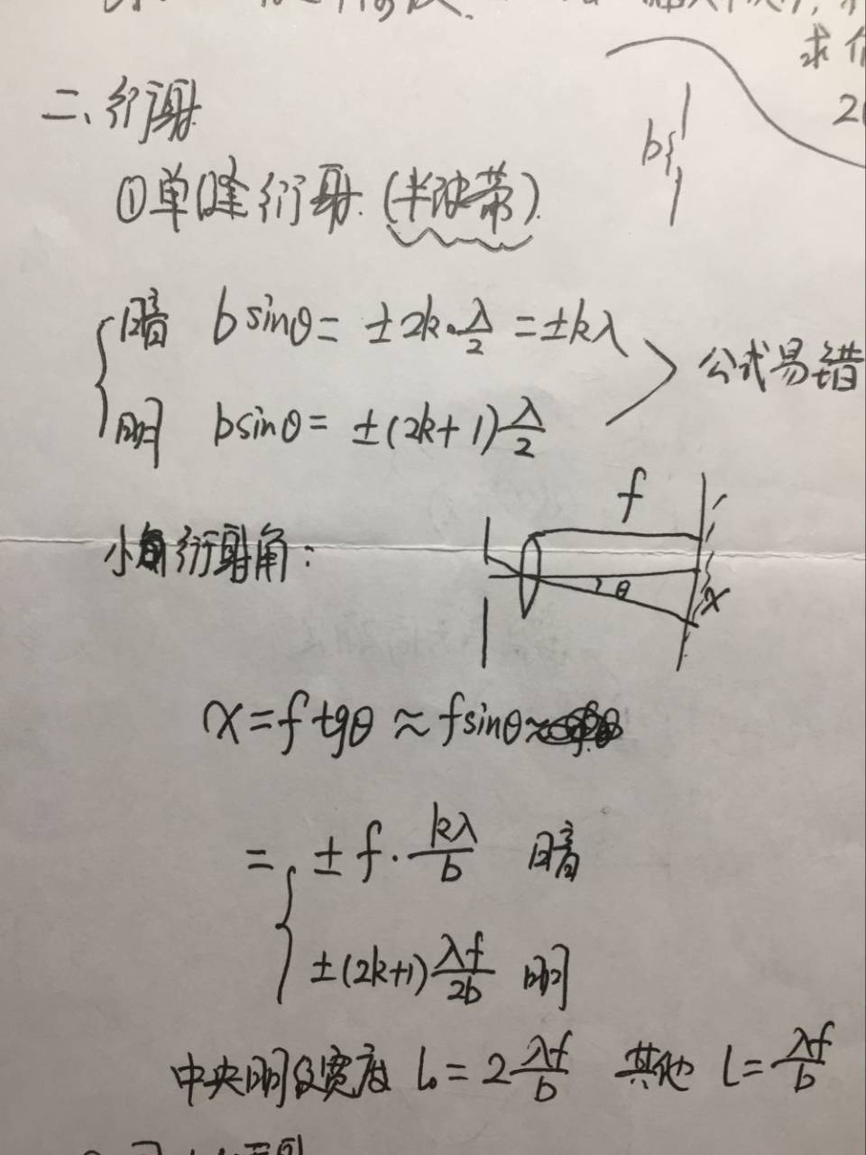

Slide 14
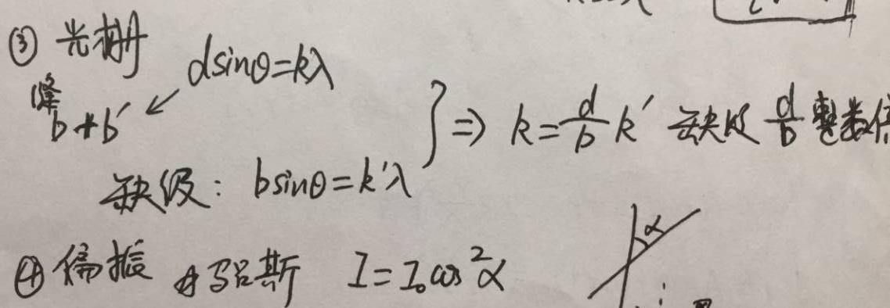
单缝衍射和光栅衍射，可能合出一个大题
光的偏振和偏振片对光强影响

Slide 15
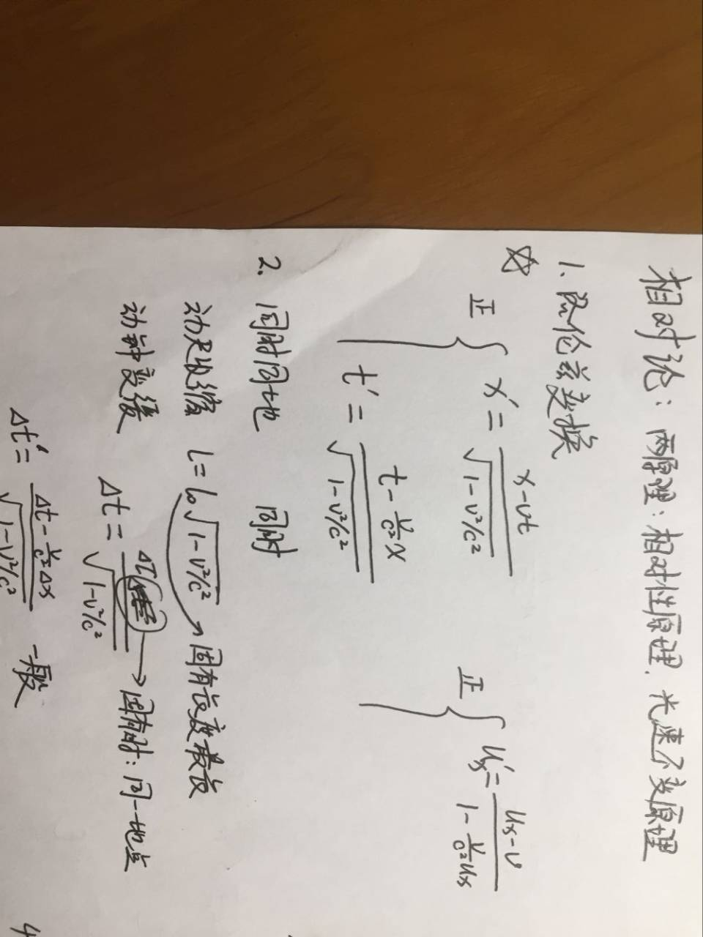
相对论时空观相关问题计算

Slide 16
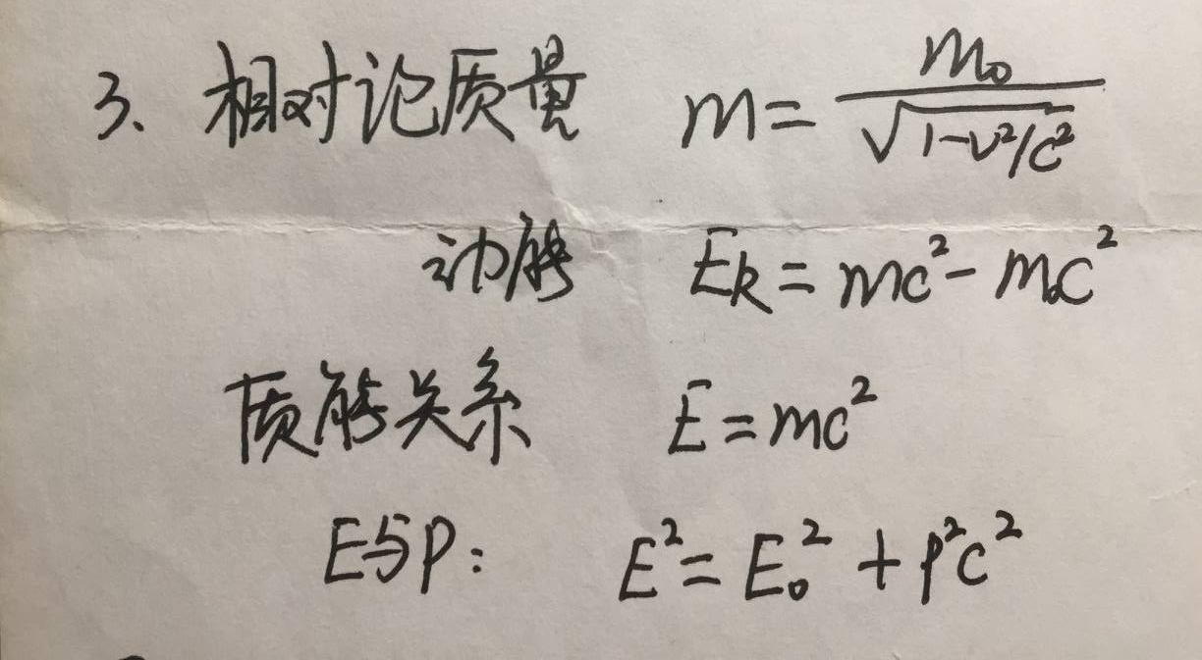
相对论质量、能量

Slide 17
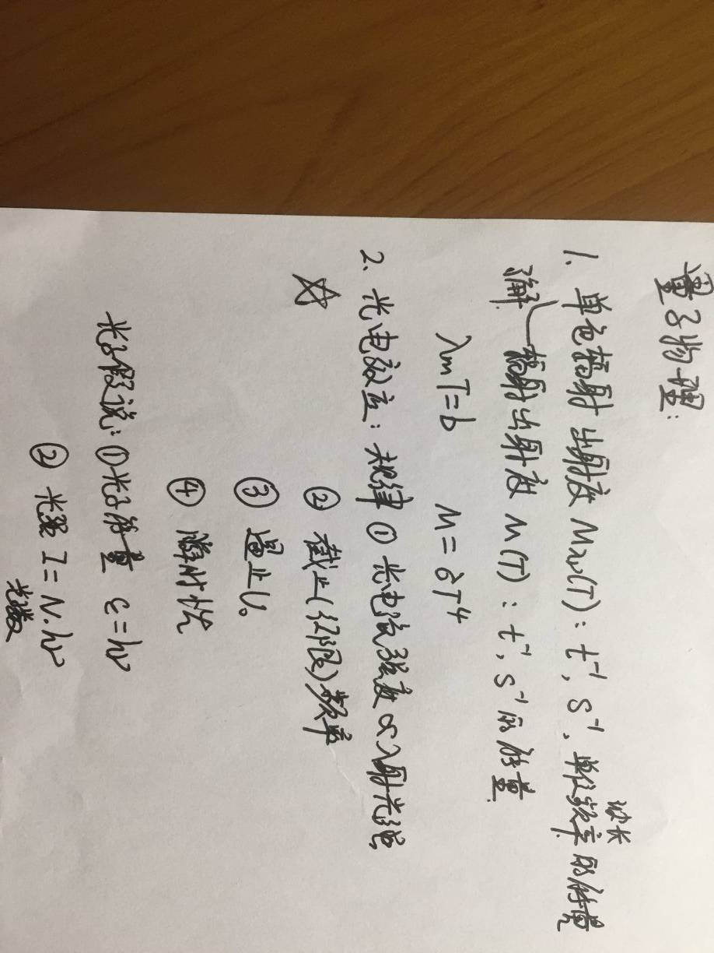
量子物理

Slide 18
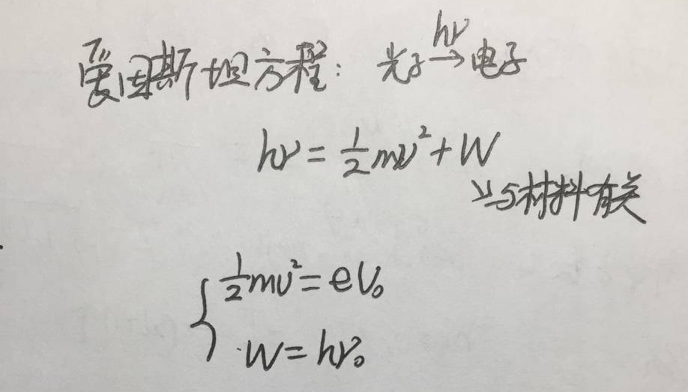

Slide 19
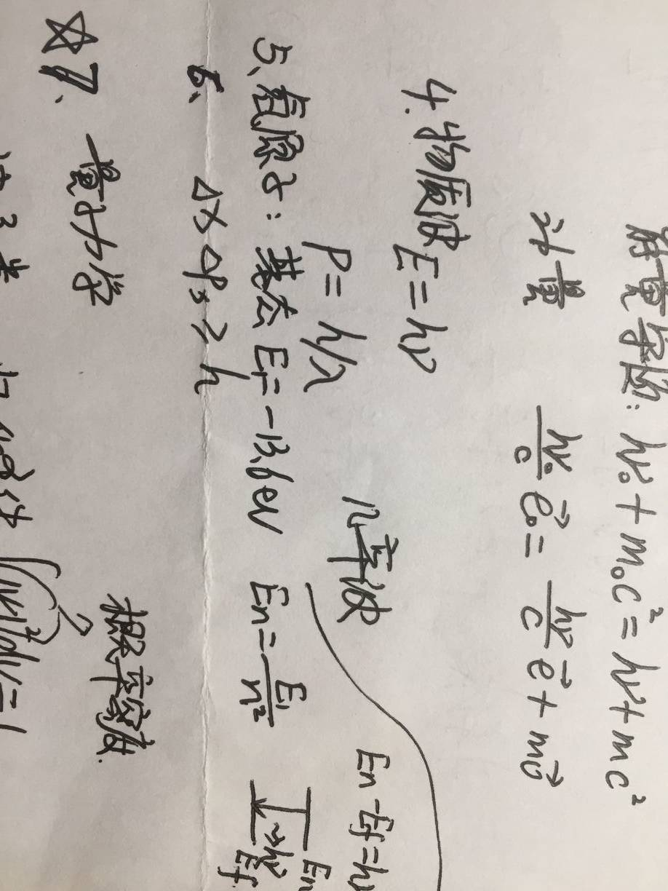
光和实物粒子的波粒二象性，德布罗意波计算
不确定关系

Slide 20
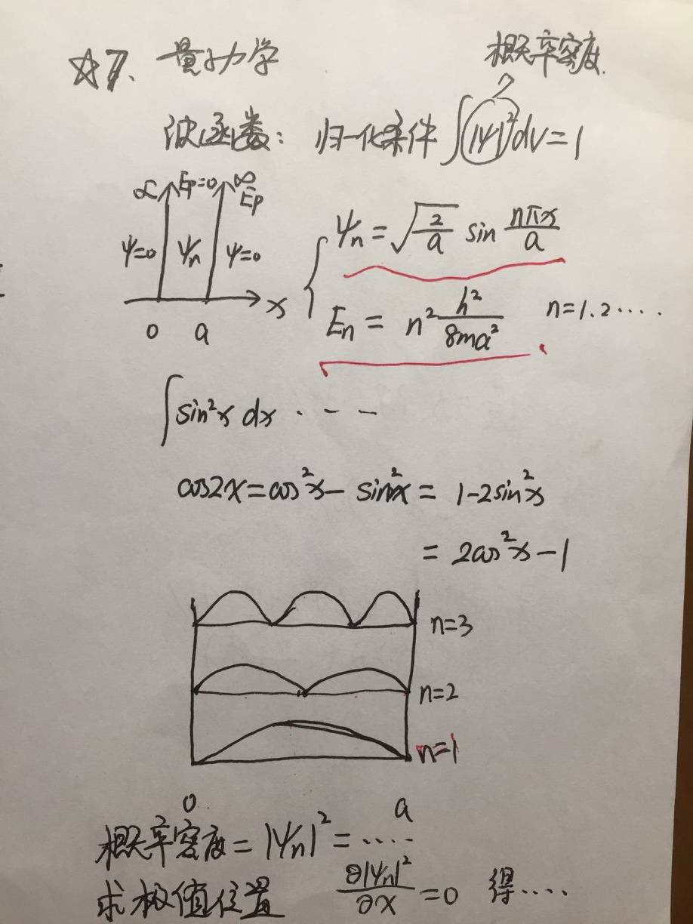
一维无限深势阱问题

Slide 22
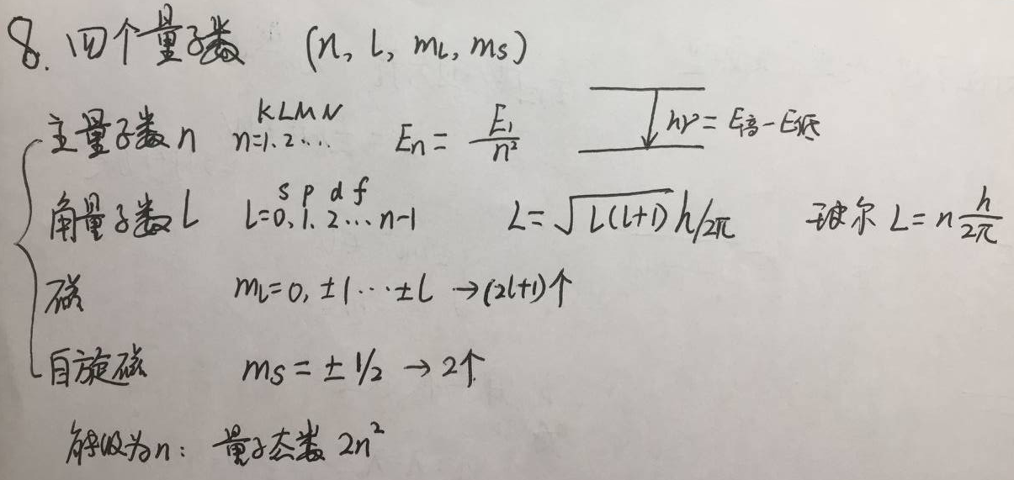

Slide 23
原子中的多电子分布
泡利不相容原理
能量最小原理

